Slide 1

NÚCLEO ESTADUAL VIVA
COORDENAÇÃO ESTADUAL DE VIGILÂNCIA EPIDEMIOLÓGICA DE DANT
Oficina Indicadores Plano DANT
Unidade 1- Parte 4

Slide 2
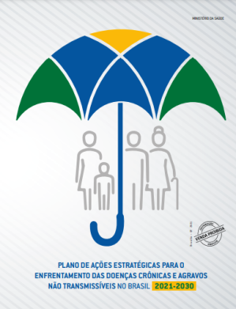
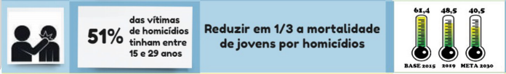
INDICADORES E METAS DO PLANO DE DANT 2021-2030
VIOLÊNCIA
Cálculo do Indicador:
Taxa de mortalidade de jovens por homicídios

Slide 3
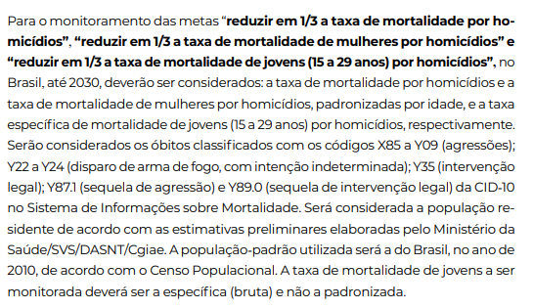
INDICADORES E METAS DO PLANO DE DANT 2021-2030
VIOLÊNCIA
(Brasil, 2021, p.79)

Slide 4
INDICADORES E METAS DO PLANO DE DANT 2021-2030
VIOLÊNCIA
Taxa de mortalidade de jovens (15 a 29 anos) por homicídios
Numerador: número de homicídios 15 a 29 anos
Fonte de Dados: Tabnet DataSUS – Mortalidade- Óbitos por causas externas- UF: São Paulo
TabNet Win32 3.0: Óbitos por Causas Externas - São Paulo (datasus.gov.br)
Categorias selecionadas: X85 a Y09; Y22 a Y24; Y35; Y87.1; Y89.0

Slide 5
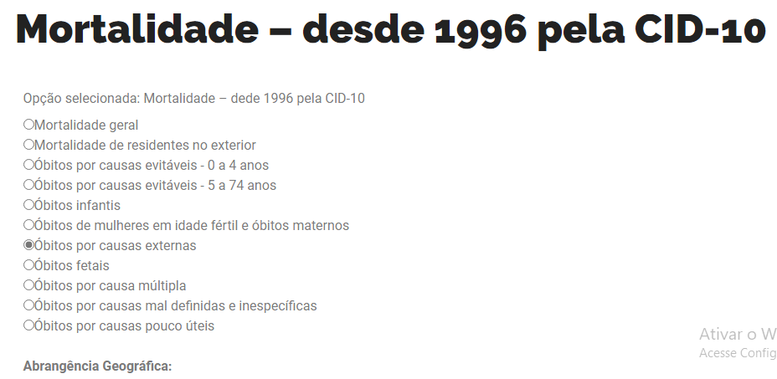
INDICADORES E METAS DO PLANO DE DANT 2021-2030
VIOLÊNCIA
TabNet Win32 3.0: Óbitos por Causas Externas - São Paulo (datasus.gov.br)
São Paulo

Slide 6
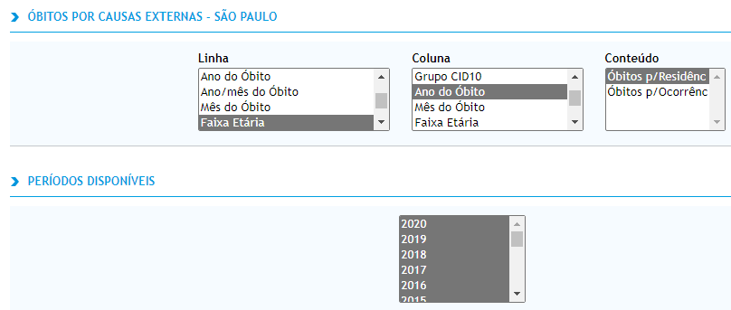
INDICADORES E METAS DO PLANO DE DANT 2021-2030
VIOLÊNCIA
Taxa: Tabulação do Numerador

Slide 7

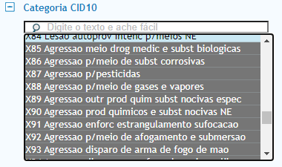
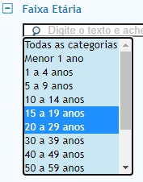
INDICADORES E METAS DO PLANO DE DANT 2021-2030
VIOLÊNCIA
Selecionar faixa etária 15 a 29 anos
Categorias selecionadas: X85 a Y09; Y22 a Y24; Y35; Y87.1; Y89.0

Slide 8
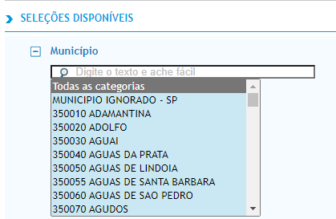
INDICADORES E METAS DO PLANO DE DANT 2021-2030
VIOLÊNCIA
Nas Seleções Disponíveis também é possível escolher o Município
Nesta aula estamos tabulando o ESP, portanto considerando todos os municípios

Slide 9
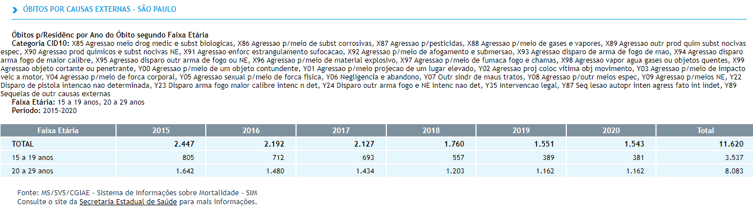
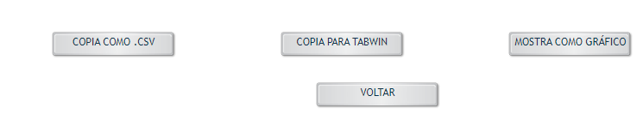
INDICADORES E METAS DO PLANO DE DANT 2021-2030
VIOLÊNCIA
Exporta o dado (numerador) para Excel
Exportar para Excel

Slide 10
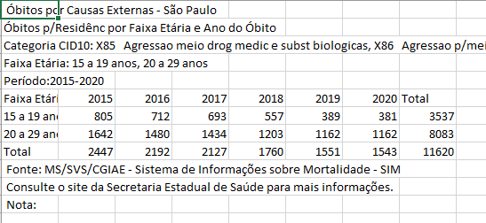
INDICADORES E METAS DO PLANO DE DANT 2021-2030
VIOLÊNCIA
Exporta o dado (numerador) para excel

Slide 11
INDICADORES E METAS DO PLANO DE DANT 2021-2030
VIOLÊNCIA
Taxa de mortalidade de jovens por homicídios
Denominador: População correspondente
Fonte de Dados: Tabnet DataSUS – População residente- Estudo de Estimativas Populacionais por Município, Sexo e Idade- 2000-2021
TabNet Win32 3.0: População Residente - Estudo de Estimativas Populacionais por Município, Idade e Sexo 2000-2021 - Brasil (datasus.gov.br)

Slide 12
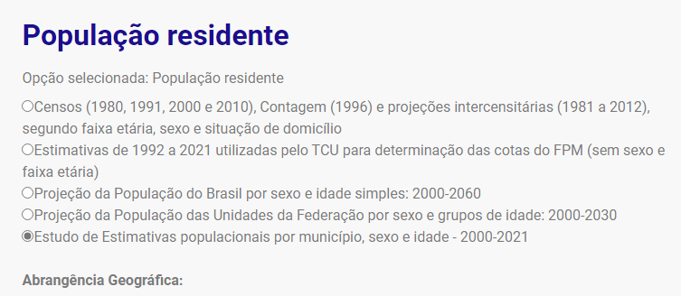
INDICADORES E METAS DO PLANO DE DANT 2021-2030
VIOLÊNCIA

Slide 13
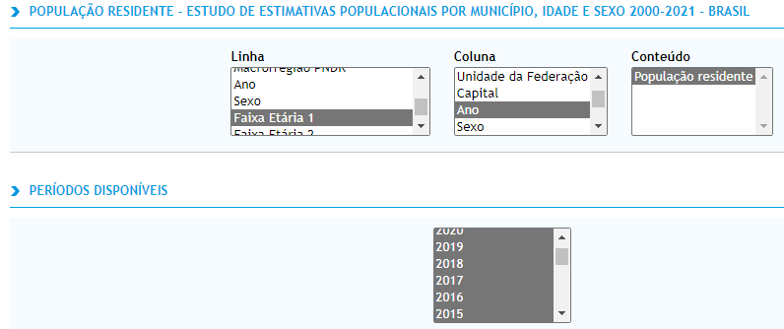
INDICADORES E METAS DO PLANO DE DANT 2021-2030
VIOLÊNCIA
Taxa: Tabulação do Denominador

Slide 14

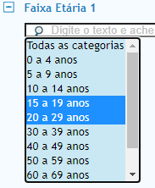
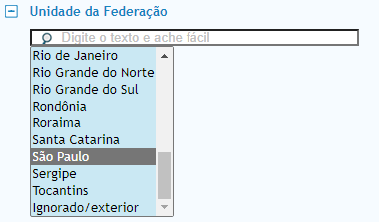
INDICADORES E METAS DO PLANO DE DANT 2021-2030
VIOLÊNCIA
Taxa: Tabulação do Denominador
É preciso selecionar a UF na tabulação da Pop.
Se necessário, é possível realizar outras categorias, como selecionar o Município, por exemplo.
Selecionar a faixa etária

Slide 15
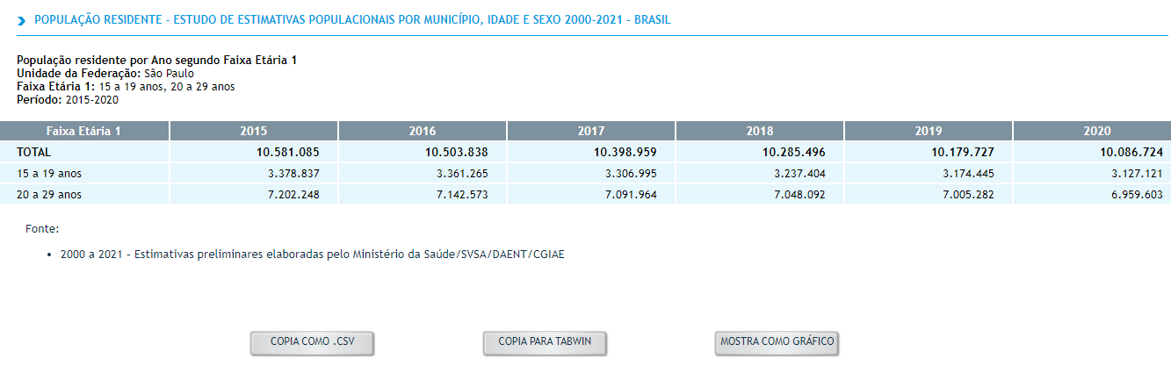
INDICADORES E METAS DO PLANO DE DANT 2021-2030
VIOLÊNCIA
Exporta o dado (denominador) para Excel
Exportar para Excel

Slide 16
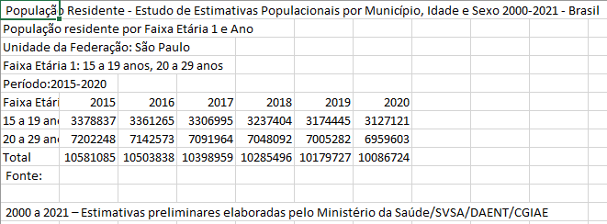
INDICADORES E METAS DO PLANO DE DANT 2021-2030
VIOLÊNCIA
Exporta o dado (denominador) para Excel

Slide 17
INDICADORES E METAS DO PLANO DE DANT 2021-2030
VIOLÊNCIA
Cálculo da Taxa de mortalidade de jovens de 15 a 29 anos por homicídio:
Numerador: nº de óbitos de jovens de 15 a 29 anos por homicídio, segundo categorias relacionadas
_____________________________________________ X100.000 Denominador: nº população de jovens de 15 a 29 anos , segundo categorias relacionadas

Slide 18
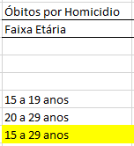
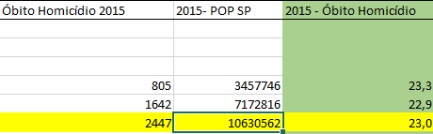
INDICADORES E METAS DO PLANO DE DANT 2021-2030
VIOLÊNCIA
Nº óbitos de jovens por homicídio 2015*
Taxa de óbitos de jovens por homicídio
Pop de jovens residentes
2015
Valor obtido pela soma do valor de cada faixa etária
Taxa de homicídios de jovens de 15 a 29 anos, ESP, 2015

Slide 19

Referência Bibliográfica
Brasil. Ministério da Saúde. Secretaria de Vigilância em Saúde. Departamento de Análise em Saúde e Vigilância de Doenças Não Transmissíveis. Plano de Ações Estratégicas para o Enfrentamento das Doenças Crônicas e Agravos não Transmissíveis no Brasil 2021-2030 [recurso eletrônico] / Ministério da Saúde, Secretaria de Vigilância em Saúde, Departamento de Análise em Saúde e Vigilância de Doenças Não Transmissíveis. – Brasília : Ministério da Saúde, 2021. http://bvsms.saude.gov.br/bvs/publicacoes/plano_enfrentamento_doencas_cronicas_ agravos_2021_2030.pdf

Slide 20
Número de notificações segundo faixa etária, por ano, ESP, 2011 a 2020

